Slide 1
7. Pravilna raba informacijsko-varnostnih orodij in naprav

Slide 2
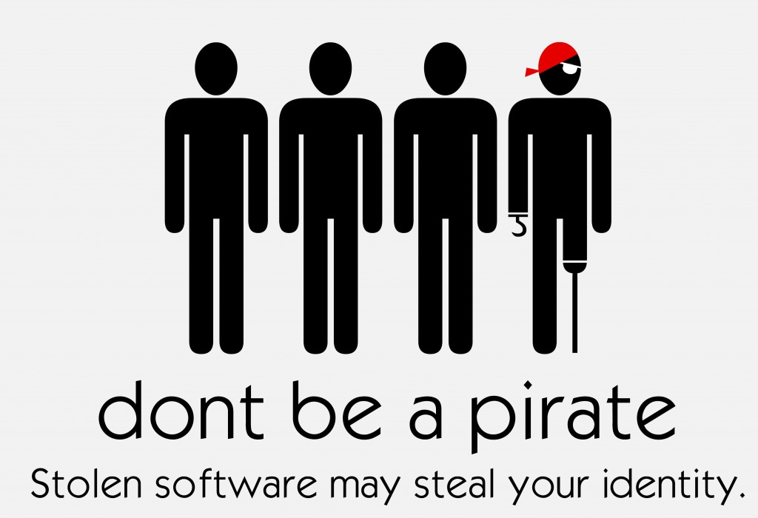
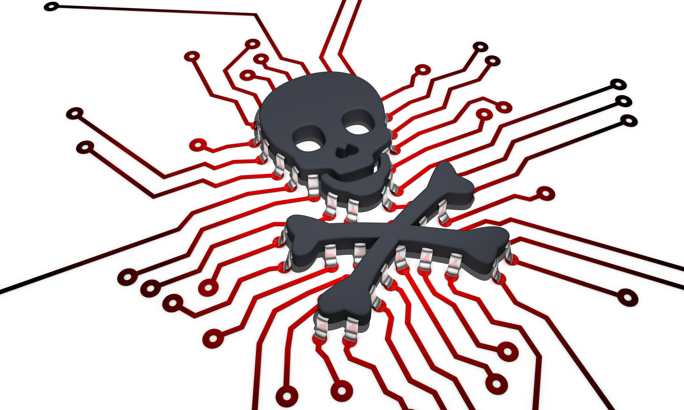
KAKŠNE SO NAJOSNOVNEJŠE GROŽNJE?
Uporaba piratskih kopij programske opreme;
uporaba USB ključkov, če ne vemo točno čigav je in kateri podatki so na njemu;
virusi, ki jih lahko preprečimo z uporabo antivirusnih programov!

Slide 3
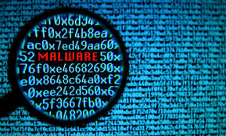
PREVENCIJA
Nepoznanih naprav ne priključujemo v računalnike;
uporaba varnostnih gesel, identifikacij s pomočjo prstnega odtisa, obraza;
USB ključkov ne uporabljamo na večih računalnikih, saj lahko pride do okužbe;
naprave ne kupujemo pri tretjerazrednih prodajalcih, saj imajo lahko nameščeno zlonamerno programsko opremo;
REDNE POSODBITVE PROGRAMSKE OPREME!... ki ščitijo pred varnostnimi grožnjami.

Slide 4
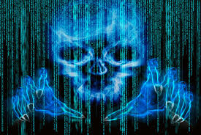
ODZIV NA INCIDENT
PRED INCIDENTOM: onemogočimo avtomatsko branje USB ključkov!
PO INCIDENTU: formatiranje, zagon antivirusnega programa, lahko je trdi disk uničen!

Slide 5
PRIMER:
Zakaj bi ga želeli priklopiti v računalnik?
Preverimo čigav je
Kraja podatkov
Radovednost
TUJIH USB KLJUČKOV NE PRIKLJUČUJEMO V SVOJE NAPRAVE!
POMISLI, DA JE USB KLJUČEK
LAHKO OKUŽEN Z:
Na tleh najdemo USB ključek.
Kaj storiti?
VIRUSI
ZLONAMERNO PROGRAMSKO
OPREMO
(malware)

Slide 6
Študentski inovativni projekti za družbeno korist 2016 – 2018
PSIVIM
Priporočilni sistem za informacijsko-varnostno izobraževanje mladostnikov
Študenti Mentorji
Nika Berčič dr. Igor Bernik
Domen Hribar dr. Blaž Markelj
Lara Klemenc dr. Simon Vrhovec
Enja Kokalj dr. Uroš Ocepek
Iza Kokoravec
Suzana Kužnik
Ida Majerle
Aleš Ravnikar
David Sluga
Sara Tomše

